Slide 1
PLANIFICAR E PRODUZIR
UM TEXTO ESCRITO

Slide 2
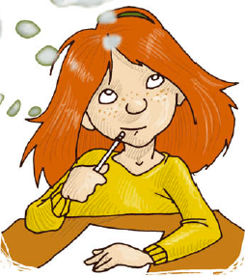
Para nos dedicarmos à tarefa de produzir um texto escrito, devemos juntar à nossa imaginação e criatividade um plano que nos ajude a organizar as nossas ideias.

Slide 3
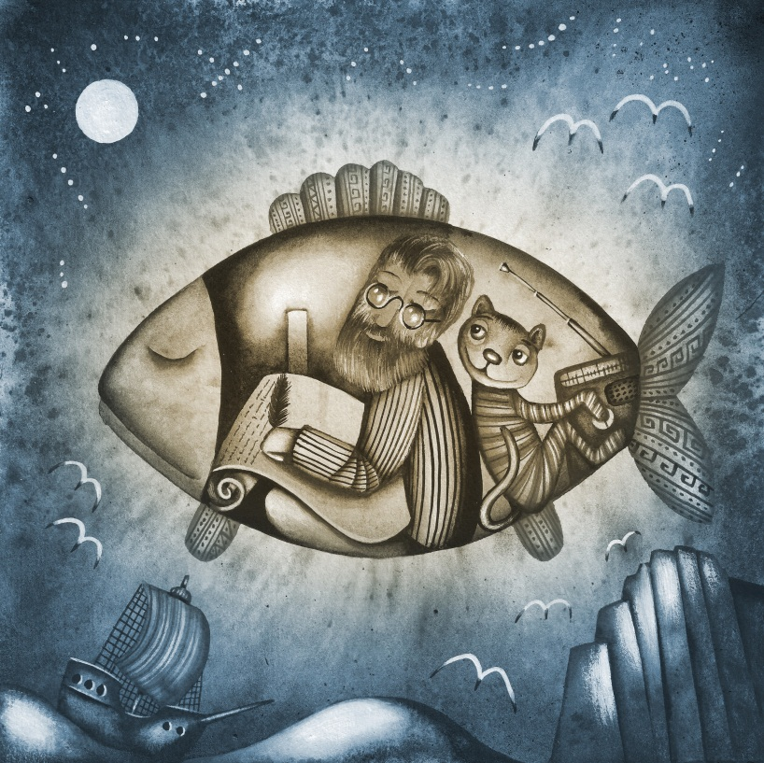
Em primeiro lugar, devemos definir o género de texto narrativo que queremos escrever: conto, reconto, fábula, etc.
Deste modo, poderemos adaptar as nossas escolhas aos nossos objetivos.
Por exemplo, para um conto, pensaremos numa ação aliciante; para uma fábula, imaginaremos situações vividas por animais; para um reconto, procuraremos seguir a história original daquilo que queremos recontar.

Slide 4
De seguida, começamos a elaborar o nosso plano, que deverá incluir os aspetos principais do nosso texto, ou seja, a sua estrutura.
A estrutura de um texto narrativo baseia-se, geralmente, em quatro elementos essenciais:
1. Apresentação das personagens e da situação inicial.
2. Apresentação de um problema ou acontecimento que vem modificar a situação inicial.
3. Apresentação das peripécias com vista à resolução do problema.
4. Apresentação do desenlace e da situação final.

Slide 5
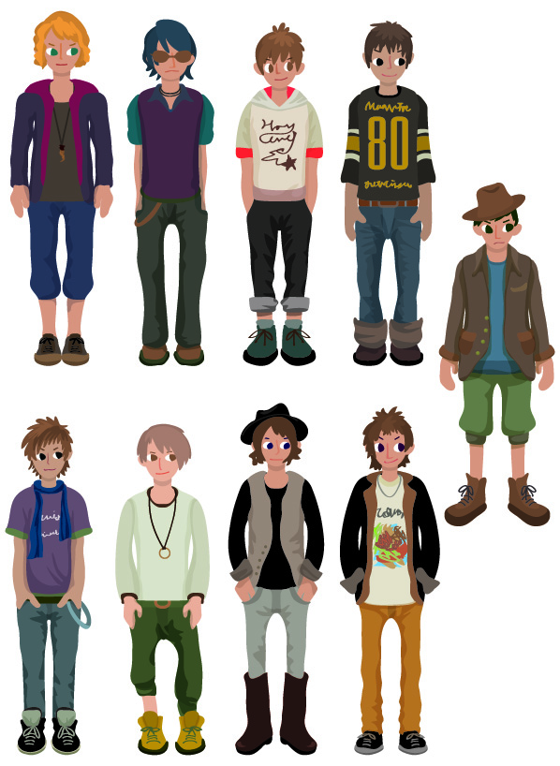
Depois de elaborarmos o nosso plano, podemos pôr mãos à obra!
Na primeira fase, devemos apresentar as nossas personagens, referindo alguns aspetos físicos e/ou psicológicos que as caracterizem, ou relatando alguma situação vivida por elas.
Podemos revelar alguns dos seus traços e mostrar algumas das suas ações.

Slide 6
Ainda nesta primeira etapa, convém referir o local onde estas personagens se encontram, bem como dar algumas indicações temporais. Por exemplo, um jardim no verão, uma casa à noite, etc.
Saberemos se a nossa situação inicial está devidamente apresentada, se as informações contidas no nosso texto responderem às questões:
Quem?
O quê?
Onde?
Quando?

Slide 7
Na segunda fase, devemos introduzir um conflito na ação, algo que venha desestabilizar a situação inicial.
Este conflito deve ser um acontecimento que, de algum modo, ponha certos desafios às personagens, fazendo com que estas reajam. Por exemplo, a chegada de outra personagem ou de uma estação do ano, etc.

Slide 8
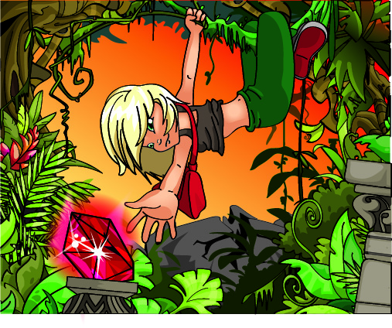
Na terceira fase, incluímos as peripécias, as aventuras que as personagens vivem na tentativa de superar os seus obstáculos.
As reações das personagens podem ser, por exemplo, fugas, buscas, resistência a uma ordem, etc.

Slide 9
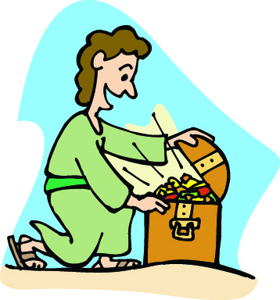
Finalmente, descrevemos a nossa situação final, em que revelamos o desenlace da história.
Nesta fase, apresentamos o modo como as personagens resolveram o problema, procurando que o nosso texto tenha um desfecho claro e adequado à ação e que venha repor o equilíbrio e a harmonia.

Slide 10
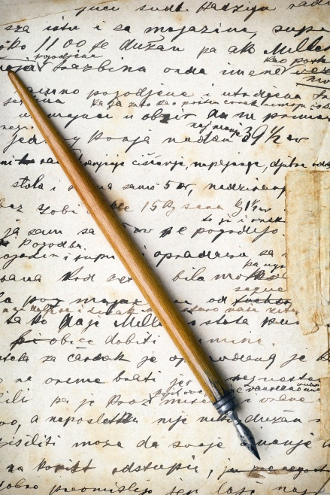
Por esta altura, o nosso texto já deve responder às questões:
Como?
Porquê?
Qual a moral da história?
Desta forma, estará pronto para ser revisto, corrigido ou enriquecido.

Slide 11
Nesta fase de revisão, podemos verificar ou acrescentar vários elementos:
Ortografia correta
Pontuação correta
Nas frases, concordância entre o sujeito e o predicado
Ligação correta entre frases
Articuladores de discurso variados:
apesar de, logo de seguida, por isso, finalmente, em suma, depois de, em primeiro lugar, em segundo lugar, quando, no dia seguinte, ao fim de duas horas, porém, enquanto, de seguida, por fim, etc.
Vocabulário variado
Adjetivos expressivos
Recursos retóricos:
Divisão em parágrafos
Personificação, comparação, etc.
Agradável mancha gráfica

Slide 12
Assim, o nosso texto estará finalizado, pronto para ser lido.
Ao escrevermos o nosso texto, pudemos construir algo de novo, criado por nós.
Conseguimos organizar as nossas ideias e dar forma à nossa imaginação!

